Slide 1
CHÀO MỪNG CÁC EM ĐẾN VỚI BUỔI HỌC

Slide 2





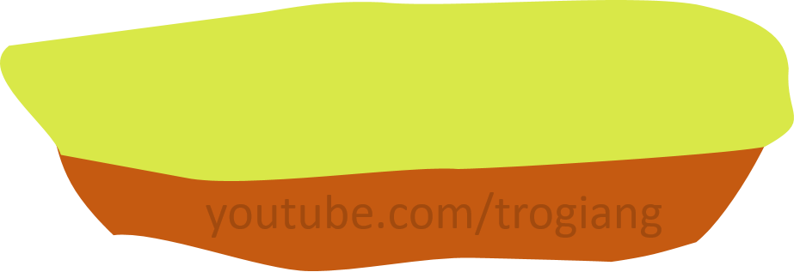

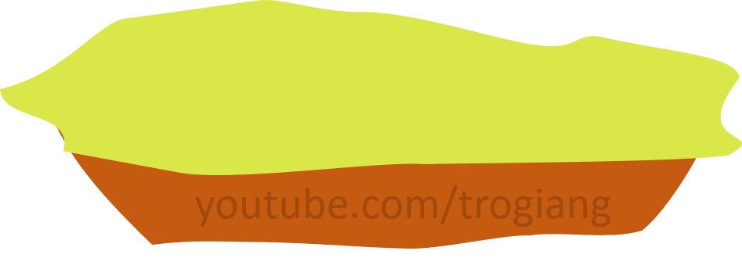
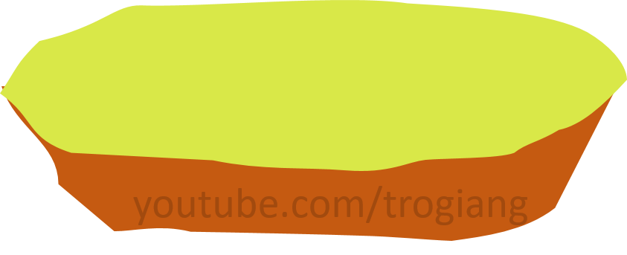

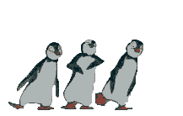


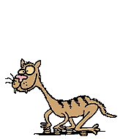





CHÚC MỪNG ĐỘI BẠN THỎ
CONGRATULATIONS RABBIT TEAM
CHÚC MỪNG ĐỘI BẠN CỌP
CONGRATULATIONS TIGER TEAM
5
5
4
4
3
3
2
AI LÊN CAO HƠN
2
1
1
overtop

Slide 3



Phát biểu quy tắc
nhân hai số nguyên khác dấu.
Muốn nhân hai số nguyên khác dấu, ta nhân phần số tự nhiên của hai số với nhau rồi đặt dấu “-“ trước kết quả nhận được.

Slide 4
Thực hiện phép tính: A= (-8).(-125).6.(-8)
A = 48000

Slide 5
Phát biểu quy tắc nhân hai số nguyên âm
Muốn nhân hai số nguyên âm, ta nhân phân số tự nhiên của hai số đó với nhau.

Slide 6
Thực hiện phép tính: B= (-20).(-5).6
B = 600

Slide 7
Thực hiện phép tính: C=(-4)(25+200)
C = -900

Slide 8
Nêu các tính chất của phép nhân.
+Giao hoán: a.b =b.a
+Kết hợp: a.(b.c) = (a.b).c
+Phân phối của phép nhân đối với phép cộng: a.(b+c)= a.b + a.c

Slide 9
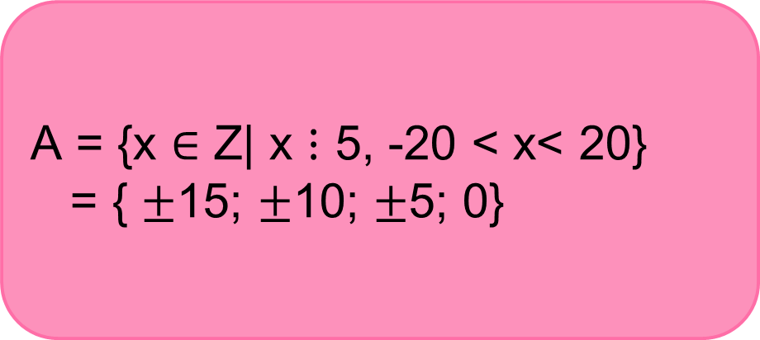
Tìm các bội của 5 lớn hơn -20 và nhỏ hơn 20
A = {x $∈$ Z| x $⋮$ 5, -20 < x< 20}
= { $±$15; $±$10; $±$5; 0}

Slide 10
Tìm 2 ước của 10 có tổng bằng -8
2 ước của 10 có tổng bằng -8 là: 2 và -10

Slide 11

Khái niệm phép chia hết của số nguyên.
Cho a,b $∈$ Z (b $≠$ 0). Nếu có số nguyên q sao cho a = b.q thì ta có phép chia hết a :b = q (a là số bị chia; b là số chia và q là thương). Khi đó ta nói a chia hết cho b, kí hiệu a:b.

Slide 12
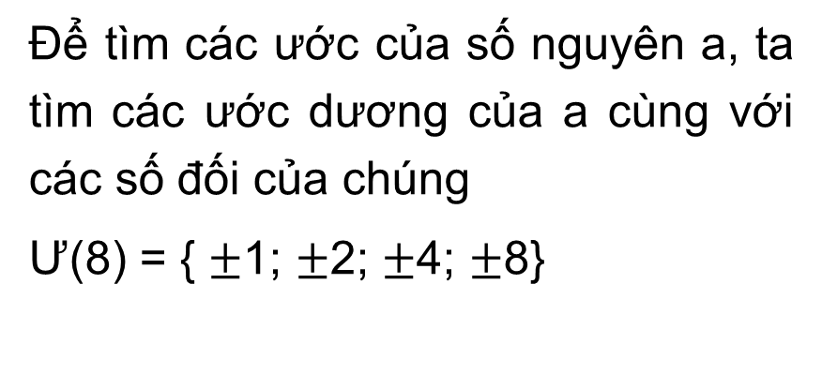
Nêu cách tìm ước của số nguyên. Tìm ước của 8
Để tìm các ước của số nguyên a, ta tìm các ước dương của a cùng với các số đối của chúng
Ư(8) = { $±$1; $±$2; $±$4; $±$8}

Slide 13
Ví dụ 1: Tính một cách hợp lí:
(-154) . (-235) + 154 . (-35)
Giải:
(-154). (-235) + 154. (-35) = 154 .(235-35)
= 154.200
= 30 800.

Slide 14
LUYỆN TẬP

Slide 15
DẠNG 1:
NHÂN SỐ NGUYÊN TỐ
Start!

Slide 16
3.44. Cho P = (-1). (-2). (-3). (-4). (-5).
Xác định giấu của tích P.
b) Dấu của P thay đổi thế nào nếu đổi dấu ba thừa số của nó?
Giải:
P = (-1). (-2). (-3). (-4). (-5)
a) Tích P mang dấu –
b) Nếu đổi dấu 3 thừa số của nó tích P đổi dấu và mang dấu + .

Slide 17
DẠNG 2:
TÍNH GIÁ TRỊ BIỂU THỨC
Start!

Slide 18
3.45. Tính giá trị của biểu thức
a) (-12). (7 - 72) – 25. (55 - 43);
b) (39 - 19) : (-2) + (34 - 22) . 5.
Giải:
a) (-12). (7 - 72) – 25. (55 - 43) = 12 . 65 -25.12
= 12. (65-25) = 12.40 =480
b) (39 - 19) : (-2) + (34 - 22) . 5 = 20 : (-2) + 12 . 5
= -10 + 60 = 50.

Slide 19
3.46. Tính giá trị biểu thức:
A = 5ab – 3(a +b) với a = 4, b = -3.
Giải:
Thay a = 4 và b = -2 vào biểu thức A ta được:
A = 5.4. (-3) – 3.(4-3) = -63.

Slide 20
3.47. Tính giá trị biểu thức:
a)17. [29 – (-111)] + 29. (-17)
b)19.43 + (-20).43 – (- 40)
Giải:
17.[29 – (-111)] + 29.(-17)
= 17.(29+111) – 29.17
= 17.(29+111-29)
= 17.111 = 1 887.
b) (19-20).43 +40
= -43 +40
= -3

Slide 21
HƯỚNG DẪN VỀ NHÀ
Ghi nhớ tất cả các kiến thức đã học trong chương III và chuẩn bị sản phẩm sơ đồ tư duy tổng kết nội dung chương III ra giấy A₁ theo tổ. (GV hướng dẫn cụ thể)
Làm nốt các bài tập chưa hoàn thành.
Xem trước nội dung “ Ôn tập chương III”. Cá nhân hoàn thành Bài 3.50; Bài 3.52; 3.53; 3.54 ra giấy và nộp vào đầu buổi sau.

Slide 22
CẢM ƠN CÁC EM ĐÃ CHÚ Ý BÀI GIẢNG

